Slide 1
ELEKTRİK MANYETİZMA
Elektrik Alanlar
Doç. Dr. Mehmet BATI

Slide 2
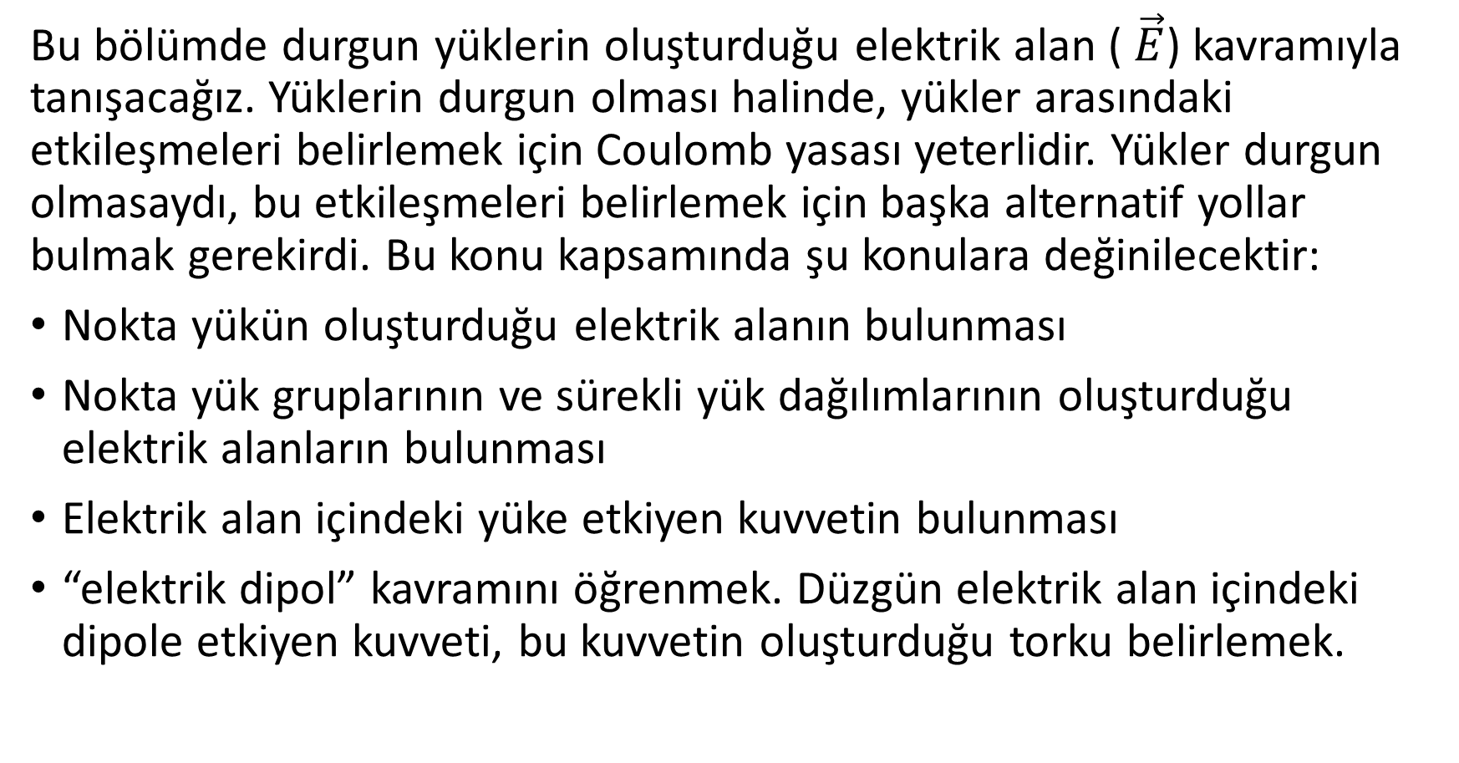
ELEKTRİK ALANLAR
Bu bölümde durgun yüklerin oluşturduğu elektrik alan ( $\vec{E}$) kavramıyla tanışacağız. Yüklerin durgun olması halinde, yükler arasındaki etkileşmeleri belirlemek için Coulomb yasası yeterlidir. Yükler durgun olmasaydı, bu etkileşmeleri belirlemek için başka alternatif yollar bulmak gerekirdi. Bu konu kapsamında şu konulara değinilecektir:
Nokta yükün oluşturduğu elektrik alanın bulunması
Nokta yük gruplarının ve sürekli yük dağılımlarının oluşturduğu elektrik alanların bulunması
Elektrik alan içindeki yüke etkiyen kuvvetin bulunması
“elektrik dipol” kavramını öğrenmek. Düzgün elektrik alan içindeki dipole etkiyen kuvveti, bu kuvvetin oluşturduğu torku belirlemek.

Slide 3
Elektrik Alan

Slide 4
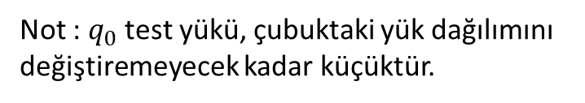
Not : $q_{0}$ test yükü, çubuktaki yük dağılımını
değiştiremeyecek kadar küçüktür.

Slide 10
(a) Uzayda belirli bir noktadaki elektrik alanı. (b) Bu noktada pozitif bir yüke etkiyen kuvvet. (c) Bu noktada negatif bir yüke etkiyen kuvvet.

Slide 23
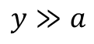
Dipolün Elektrik alanı
Özdeş zıt yüklü aralarında 2a uzaklık bulunan iki cismin merkezinden y kadar uzaklıkta bir noktada
Elektrik alanı hesaplayınız.
$$y≫a$$

Slide 25
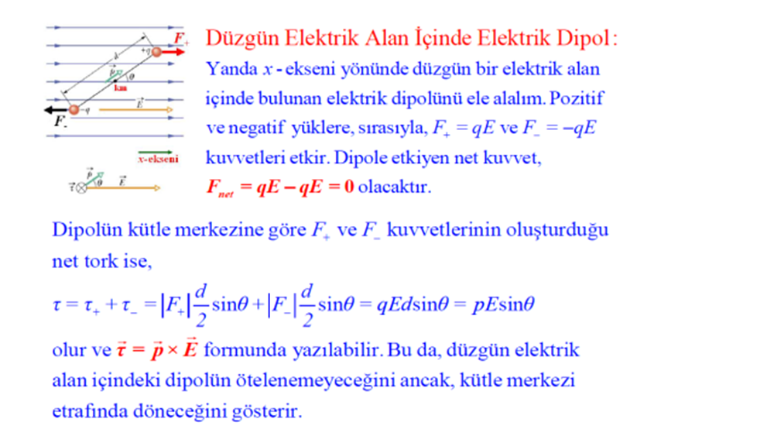

Slide 30
Farklı konumlandırma

Slide 40
Sonlu Çubuğun merkezinden r uzaklıktaki bir noktada elektrik alan

Slide 46

$E_{y}$ yi hesaplayınız

Slide 52
Kaynaklar
Üniversiteler için FİZİK, Cilt-I,II, 3. Baskı, Bekir KARAOĞLU, Seçkin Yayıncılık, Ankara, 2015.
Fen ve Mühendislik için FİZİK, Cilt I, II, R. A. Serway, R. J. Beichner, Çeviri: K. Çolakoğu (Ed.), Palme Yayıncılık, Ankara, 2012.
Sears ve Zemansky’nin ÜNİVERSİTE FİZİĞİ, 12. Baskı, Cilt 1-2, H.D. Young, R.A. Freedman, Çeviri: H. Ünlü (Ed.), Pearson Education Yayıncılık Ltd. Şti, Aralık-2009.
Fiziğin Temelleri, David Halliday, Robert Resnick, Jearl Walker, Çeviri: Bülent Akınoğlu, Murat Alev, Palme Yayıncılık, Ankara.
Üniversiteler için FİZİK-HIZLI ÇALIŞMA KİTABI (Konu Özetli Problem Çözümleri), 1. Baskı, Prof. Dr. Sedat ÖZSOY, Doç. Dr. Mehmet ERTAŞ, Birsen Yayıncılık, İstanbul, 2017.
Temel Fizik, Cilt 1-2 Paul Fishbane, Stephen Gasiorowicz, Stephen Thorton, Çeviri: Cengiz Yalçın, Arkadaş yayın evi.
Fen Bilimcileri ve Mühendisler için Fizik, D.G. Giancoli (Çeviri Editörü: Prof. Dr. Gülsen Önengüt), 4.Baskı, Akademi Yayıncılık 2009, Ankara.
Mustafa POLAT, Leyla TATAR YILDIRIM Genel Fizik Ders Notları
Diğer lisans düzeyinde İngilizce ders kitapları.

